Slide 1

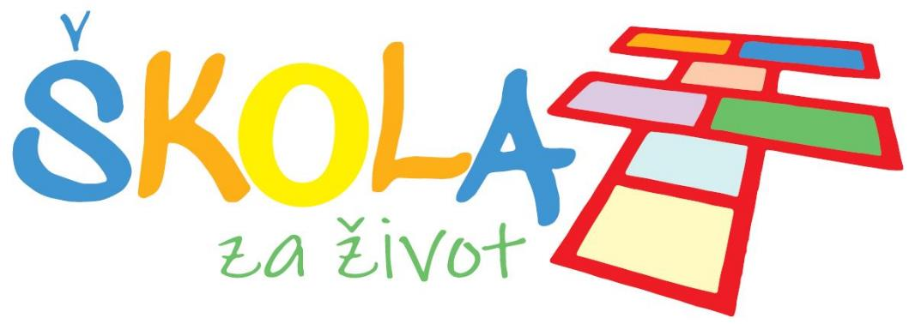

Slide 2
LIKOVNA KULTURA
POVRŠINA: TEKSTURA
MOTIV: DIZAJN TKANINE papir-plastika
(i didaktički neoblikovani materijal)

Slide 3
Zadatak 1.
Pogledaj i pročitaj nekoliko sljedećih slajdova prezentacije.
Na jednom od njih je zadatak za sat Likovne kulture.
Zadatak možeš završiti do sljedećeg utorka, 28.4.2020.
Slikati rad i sliku poslati učiteljici.
Ovaj zadatak će biti ocijenjen u e dnevnik.

Slide 4

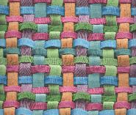
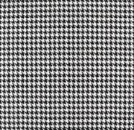
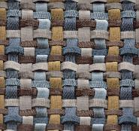
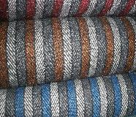
Vrste tkanina
Tkanine mogu biti izrađene od:
prirodnih vlakana biljnog porijekla (primjerice od pamuka ili lana)
vlakana životinjskog porijekla (svila, vuna)
umjetnih vlakana
mješavine prirodnih i sintetičkih vlakana

Slide 5

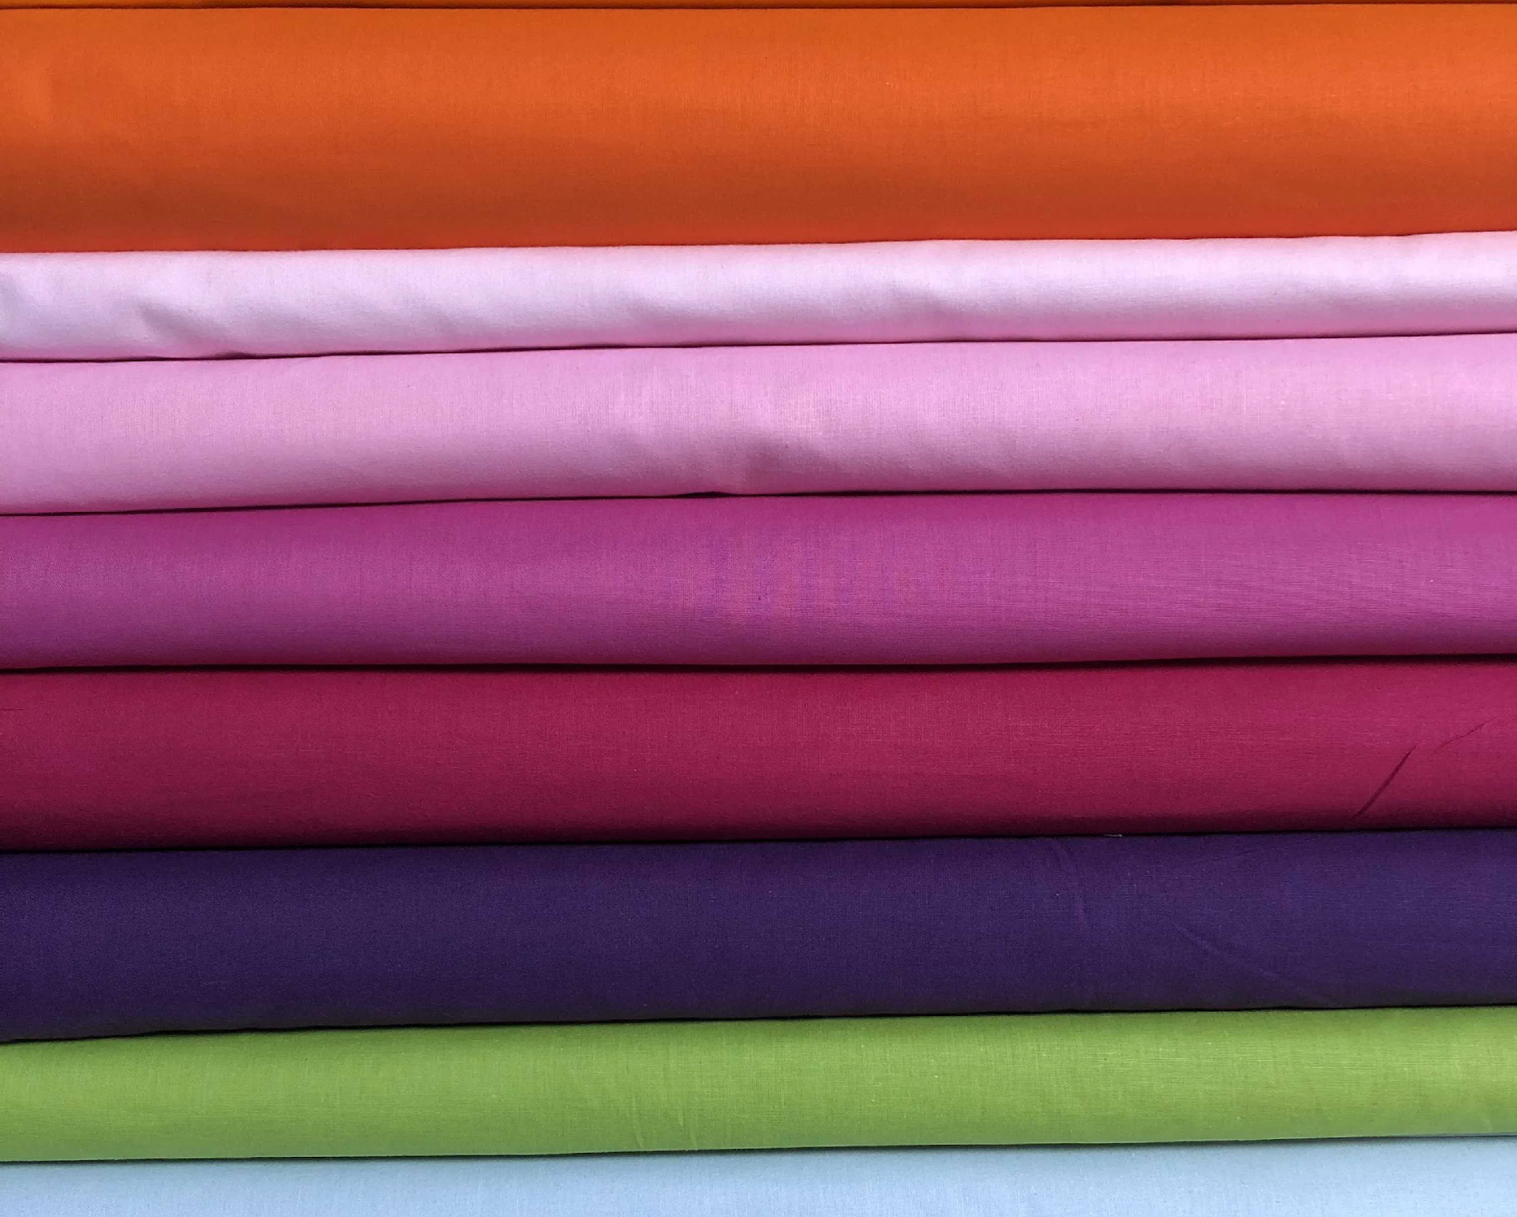
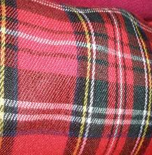
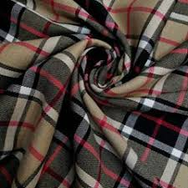
Tkanine mogu biti
jednobojne ili višebojne.

Slide 6

Zadatak:
Površina, tekstura
uzeti papir veličine A4 (to je veličina papira za kopiranje)
papir okrenuti po visini
izrezati trake gotovo do vrha papira (ne prerezati do kraja, ostaviti bar 1 cm)

Slide 7
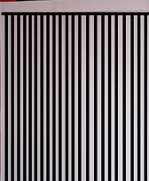
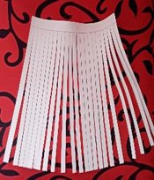
uzeti različite papire, jednobojne, šarene… i izrezati ih na uske trake​
uz papir možete koristiti gazu, plastičnu žicu, špagu…​

Slide 8
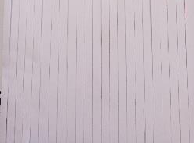
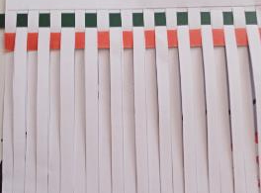
Faze nastanka tkanine
slijediti preplitanje niti
trakice provlačite tako da jedna ide ispod niti, a druga preko niti, ispod, iznad… do kraja
na kraju stavite malo ljepila da se „tkanina” ne raspadne
drugi red počinje obrnuto od prvog…
i tako sve do kraja papira

Slide 9
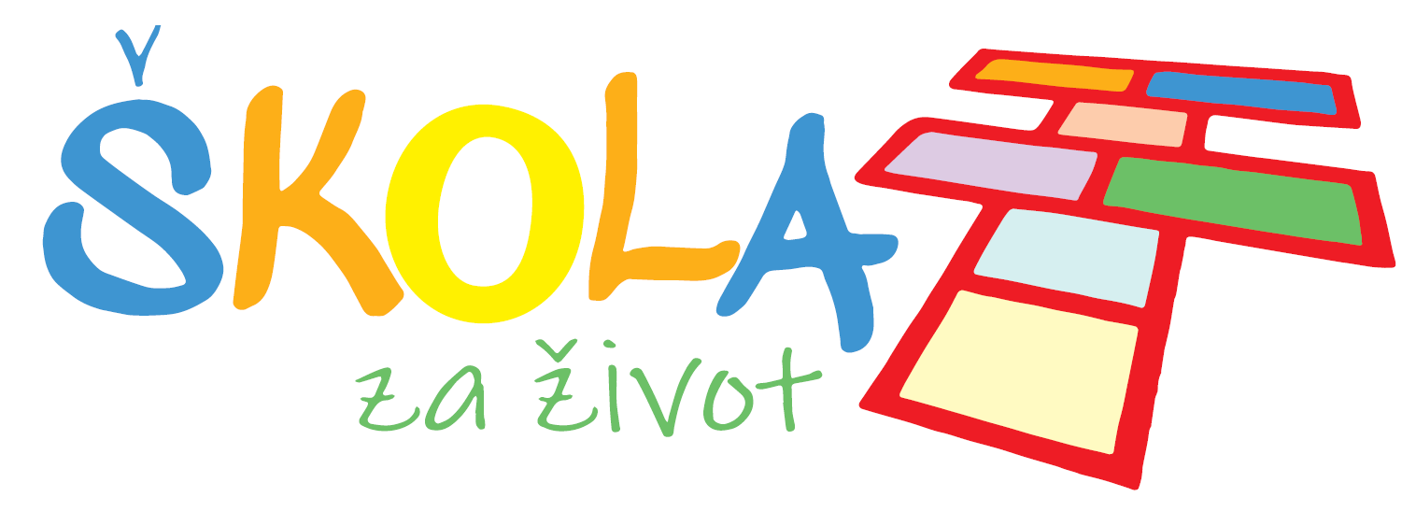
skolazazivot.hr
kurikulum@mzo.hr

Slide 10


skolanatrecem4@hrt.hr
Škola na Trećem

